Slide 1
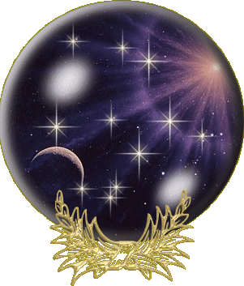
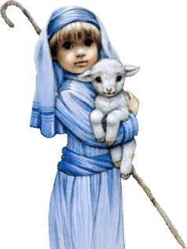
3 dicembre
2017
Prima Domenica

Slide 2
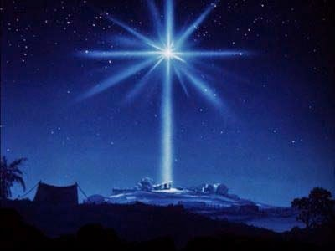
Luce che sorgi
nella notte

Slide 3
Luce che sorgi nella notte, cantiamo a te, o Signore!

Slide 4
Stella che splendi nel mattino di un nuovo giorno

Slide 5
cantiamo a te,
Cristo Gesù, cantiamo a te,
o Signore!

Slide 6
Mentre il silenzio avvolge la terra
tu vieni in mezzo a noi,
Parola del Padre

Slide 7
riveli ai nostri cuori
l'amore di Dio.
A te la lode, a te la gloria,
nostro Salvatore!

Slide 8
Luce che sorgi nella notte, cantiamo a te, o Signore!

Slide 9
Stella che splendi nel mattino di un nuovo giorno

Slide 10
cantiamo a te,
Cristo Gesù, cantiamo a te,
o Signore!

Slide 11
Nel nome del Padre, e del Figlio
e dello Spirito Santo.
Amen.
La grazia del Signore nostro Gesù Cristo,
l’amore di Dio Padre
e la comunione dello Spirito Santo
siano con tutti voi.
E con il tuo spirito.

Slide 12
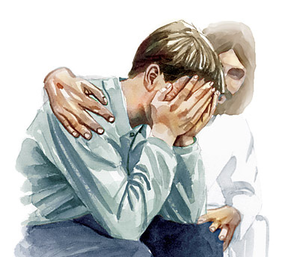

Slide 13
Confesso a Dio Onnipotente
e a voi fratelli che ho molto peccato in pensieri,
parole, opere e omissioni.
Per mia colpa, mia colpa,
mia grandissima colpa,
e supplico la Beata sempre Vergine Maria, gli angeli, i Santi
e voi fratelli di pregare per me
il Signore Dio nostro.

Slide 14
Dio, Padre buono,
che ci perdona sempre
quando siamo pentiti di vero cuore, abbia misericordia di noi,
perdoni i nostri peccati
e ci conduca alla vita eterna.
Amen.

Slide 15
O Dio, nostro Padre, nella tua fedeltà che mai vien meno ricordati di noi, opera delle tue mani, e donaci l'aiuto della tua grazia, perché, attendiamo vigilanti con amore irreprensibile la gloriosa venuta del nostro redentore, Gesù Cristo tuo Figlio. Egli è Dio, e vive e regna con te, nell'unità dello Spirito Santo, per tutti i secoli dei secoli. Amen.

Slide 16
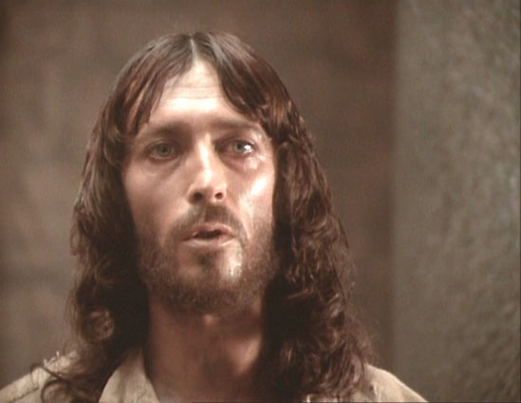
Liturgia
della
PAROLA

Slide 17
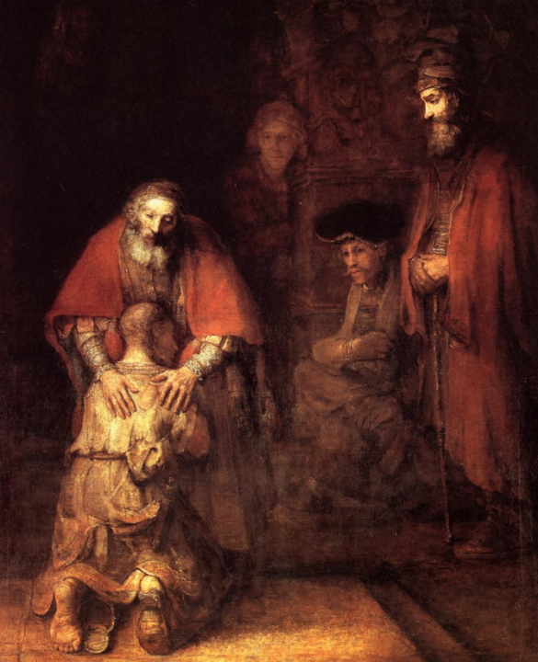
Dal libro del profeta Isaia
Tu, Signore, sei nostro padre, da sempre ti chiami nostro redentore. Perché, Signore, ci lasci vagare lontano dalle tue vie e lasci indurire il nostro cuore, così che non ti tema? Ritorna per amore dei tuoi servi, per amore delle tribù, tua eredità.

Slide 18
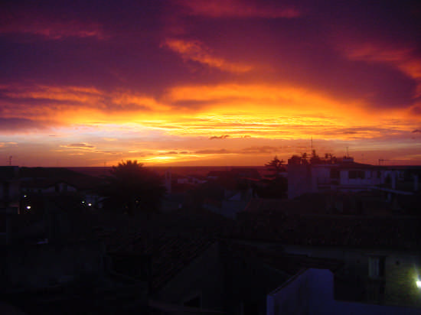
Se tu squarciassi i cieli e scendessi! Davanti a te sussulterebbero i monti. Quando tu compivi cose terribili che non attendevamo, tu scendesti e davanti a te sussultarono i monti.

Slide 19
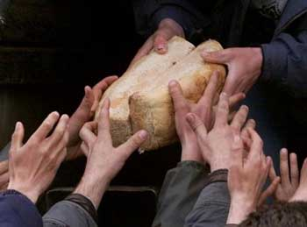
Mai si udì parlare da tempi lontani, orecchio non ha sentito, occhio non ha visto che un Dio, fuori di te, abbia fatto tanto per chi confida in lui. Tu vai incontro a quelli che praticano con gioia la giustizia e si ricordano delle tue vie.

Slide 20
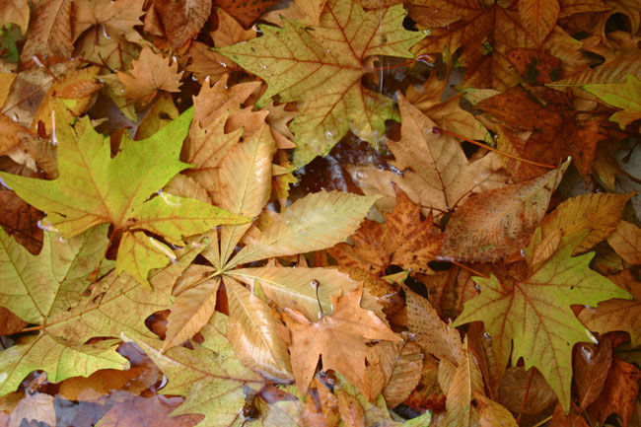
Ecco, tu sei adirato perché abbiamo peccato contro di te da lungo tempo e siamo stati ribelli. Siamo divenuti tutti come una cosa impura, e come panno immondo sono tutti i nostri atti di giustizia; tutti siamo avvizziti come foglie, le nostre iniquità ci hanno portato via come il vento.

Slide 21
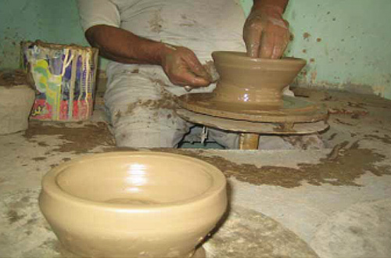
Nessuno invocava il tuo nome, nessuno si risvegliava per stringersi a te; perché tu avevi nascosto da noi il tuo volto, ci avevi messo in balìa della nostra iniquità. Ma, Signore, tu sei nostro padre; noi siamo argilla e tu colui che ci plasma, tutti noi siamo opera delle tue mani.
Parola di Dio. Rendiamo grazie a Dio.

Slide 22
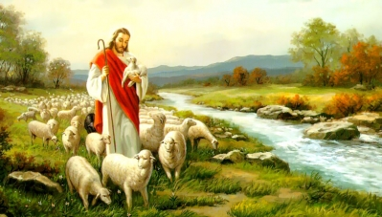
Salmo responsoriale
Signore, fa’ splendere il tuo volto
e noi saremo salvi.
Tu, pastore d’Israele, ascolta, seduto sui cherubini, risplendi. Risveglia la tua potenza e vieni a salvarci.

Slide 23
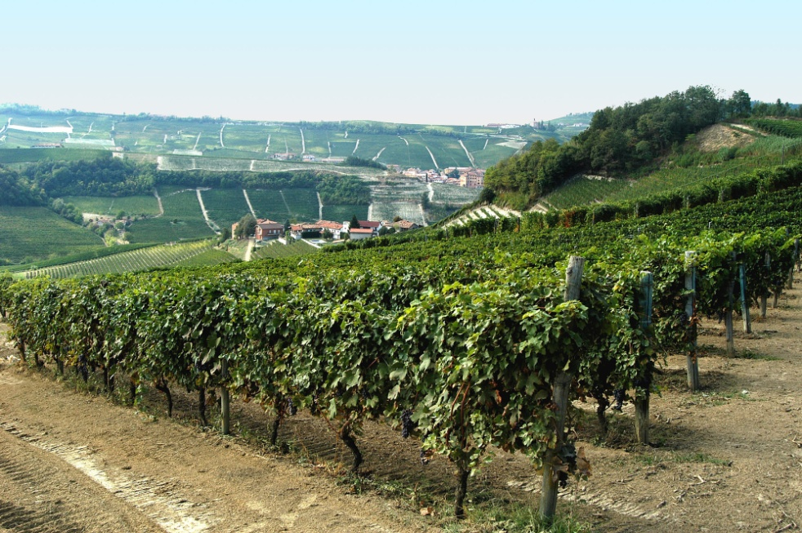
Dio degli eserciti, ritorna! Guarda dal cielo e vedi e visita questa vigna, proteggi quello che la tua destra ha piantato, il figlio dell’uomo che per te hai reso forte.
Signore, fa’ splendere il tuo volto
e noi saremo salvi.

Slide 24
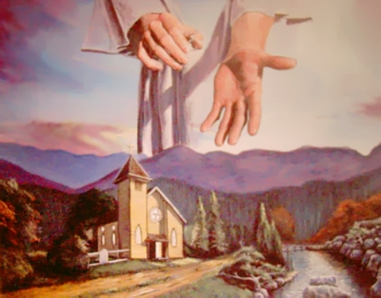
Sia la tua mano sull’uomo della tua destra, sul figlio dell’uomo che per te hai reso forte. Da te mai più ci allontaneremo, facci rivivere e noi invocheremo il tuo nome.
Signore, fa’ splendere il tuo volto
e noi saremo salvi.

Slide 25
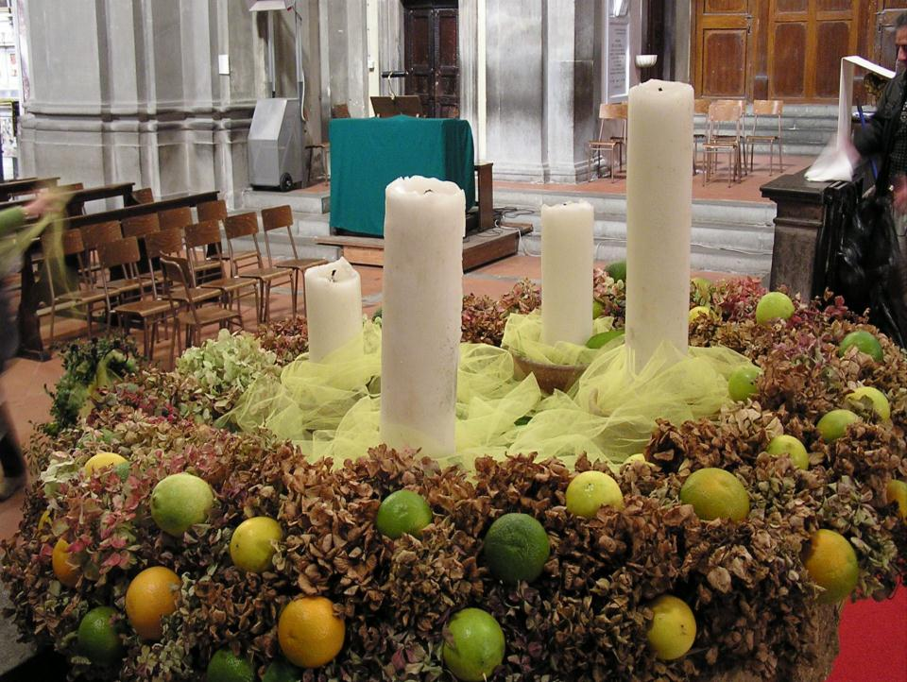
Corona
dell'Avvento

Slide 26
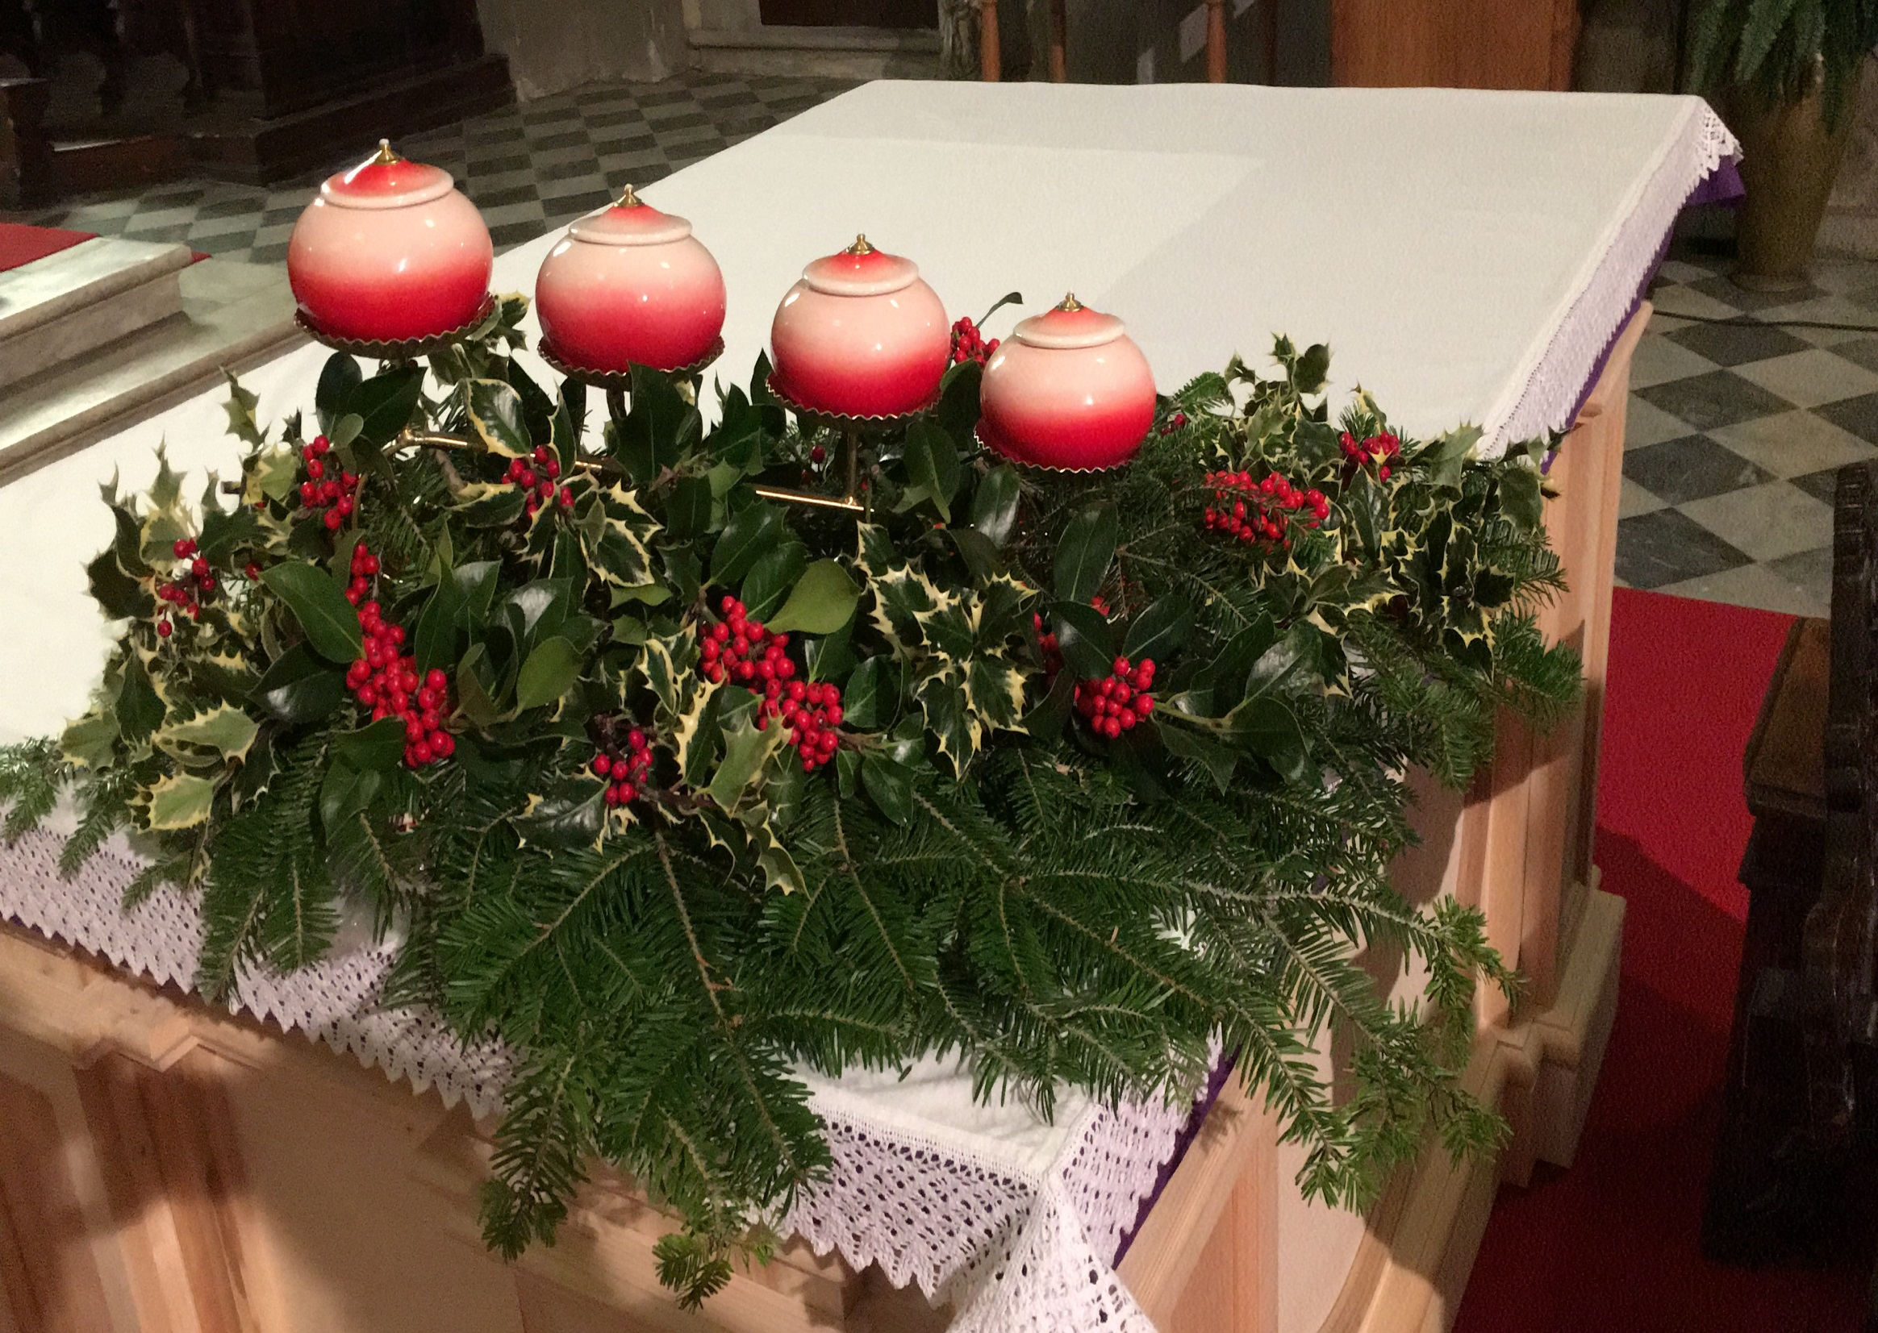
Si accende una luce all’uomo quaggiù, presto verrà
tra noi Gesù.

Slide 27
Si accende una luce all’uomo quaggiù, presto verrà
tra noi Gesù.

Slide 28
Vegliate;
lo sposo non tarderà;
se siete pronti
vi aprirà.

Slide 29
Lieti cantate:
gloria al Signor! Nascerà il Redentor!

Slide 30
Si accende una luce all’uomo quaggiù, presto verrà
tra noi Gesù.

Slide 31
Annuncia il profeta la novità: il Re Messia ci salverà.

Slide 32
Lieti cantate:
gloria al Signor! Nascerà il Redentor!

Slide 33
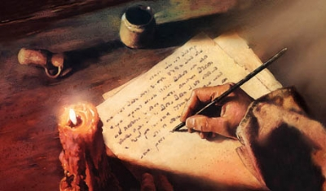
Il Signore sia con voi.
E con il tuo spirito.
Dal Vangelo secondo Marco.
Gloria a te, o Signore.

Slide 34
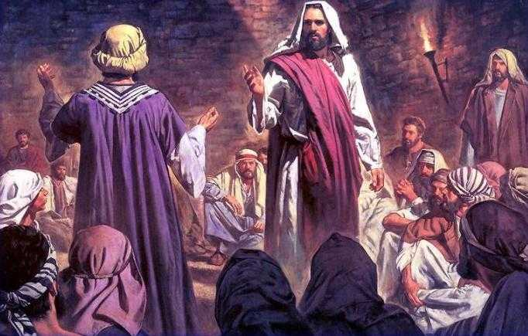
In quel tempo,
Gesù disse ai suoi discepoli:

Slide 35
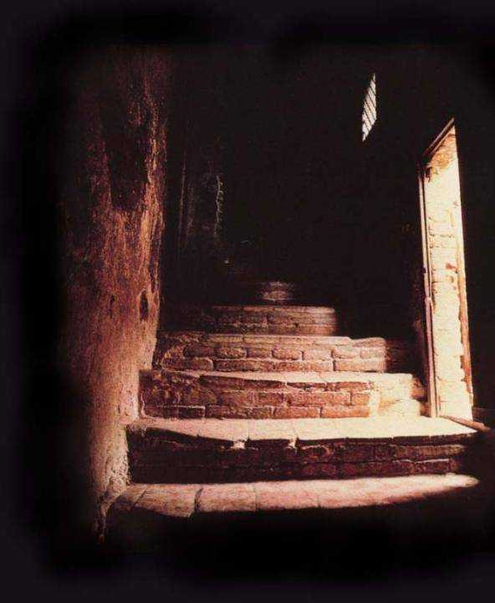
«Fate attenzione, vegliate, perché
non sapete quando
è il momento.

Slide 36
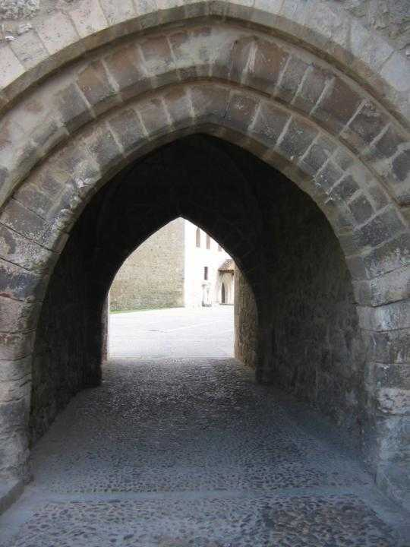
È come un uomo, che è partito dopo aver lasciato la propria casa e dato il potere ai suoi servi,

Slide 37
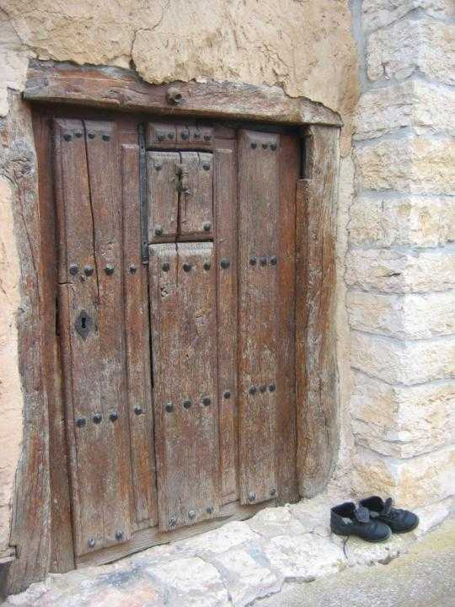
a ciascuno il suo compito, e ha ordinato al portiere di vegliare.

Slide 38
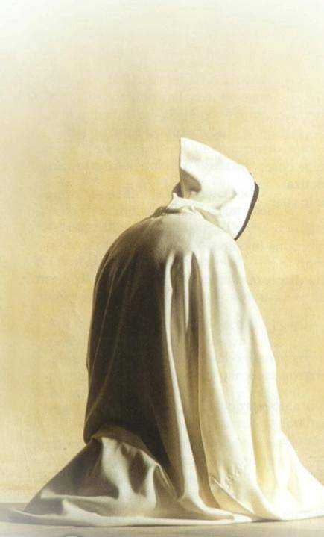
Vegliate dunque:

Slide 39
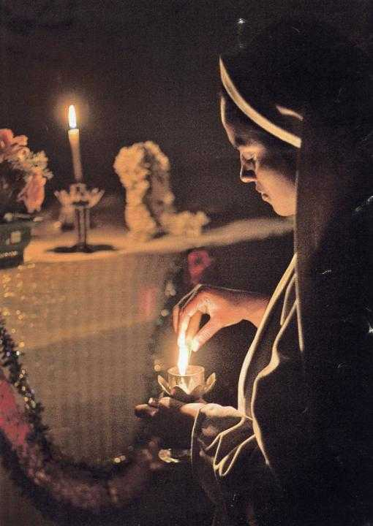
voi non sapete quando il padrone di casa ritornerà, se alla sera o a mezzanotte o al canto del gallo o al mattino;

Slide 40
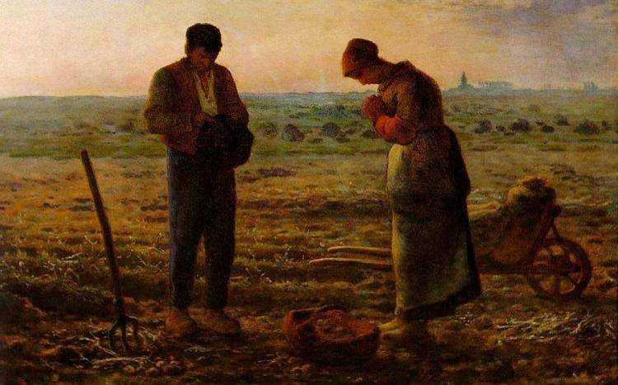
fate in modo che, giungendo all’improvviso,
non vi trovi addormentati.

Slide 41
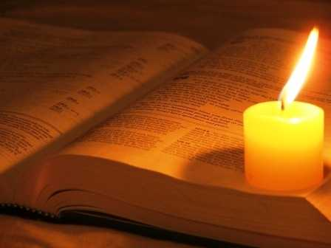
Quello che dico a voi, lo dico a tutti:

Slide 42
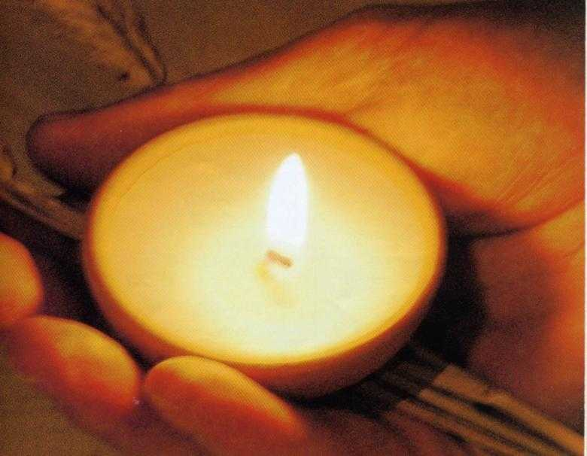
vegliate!».

Slide 43
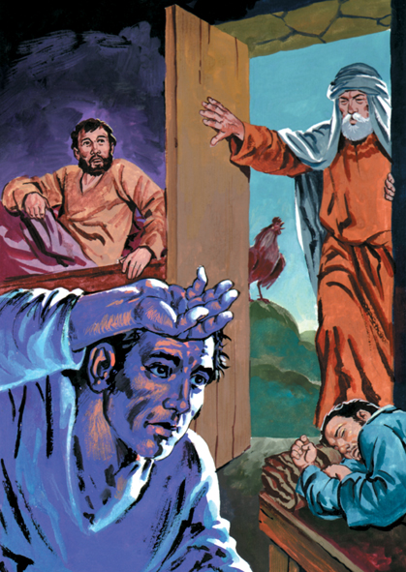
Parola
del
Signore.
Lode a te, o Cristo.

Slide 45
Credo in un solo Dio, Padre onnipotente, creatore del cielo e della terra, di tutte le cose visibili e invisibili. Credo in un solo Signore, Gesù Cristo, unigenito Figlio di Dio, nato dal Padre prima di tutti i secoli: Dio da Dio, Luce da Luce, Dio vero da Dio vero, generato, non creato, della stessa sostanza del Padre; per mezzo di lui tutte le cose sono state create.

Slide 46
Per noi uomini e per la nostra salvezza discese dal cielo, e per opera dello Spirito santo si è incarnato nel seno della vergine Maria e si è fatto uomo. Fu crocifisso per noi sotto Ponzio Pilato, morì e fu sepolto. Il terzo giorno è risuscitato, secondo le Scritture, è salito al cielo, siede alla destra del Padre. E di nuovo verrà, nella gloria, per giudicare i vivi e i morti, e il suo regno non avrà fine.

Slide 47
Credo nello Spirito Santo, che è Signore e dà la vita, e procede dal Padre e dal Figlio. Con il Padre e il Figlio è adorato e glorificato, e ha parlato per mezzo dei profeti. Credo la Chiesa, una santa cattolica e apostolica. Professo un solo battesimo per il perdono dei peccati. Aspetto la risurrezione dei morti e la vita del mondo che verrà. Amen.

Slide 48
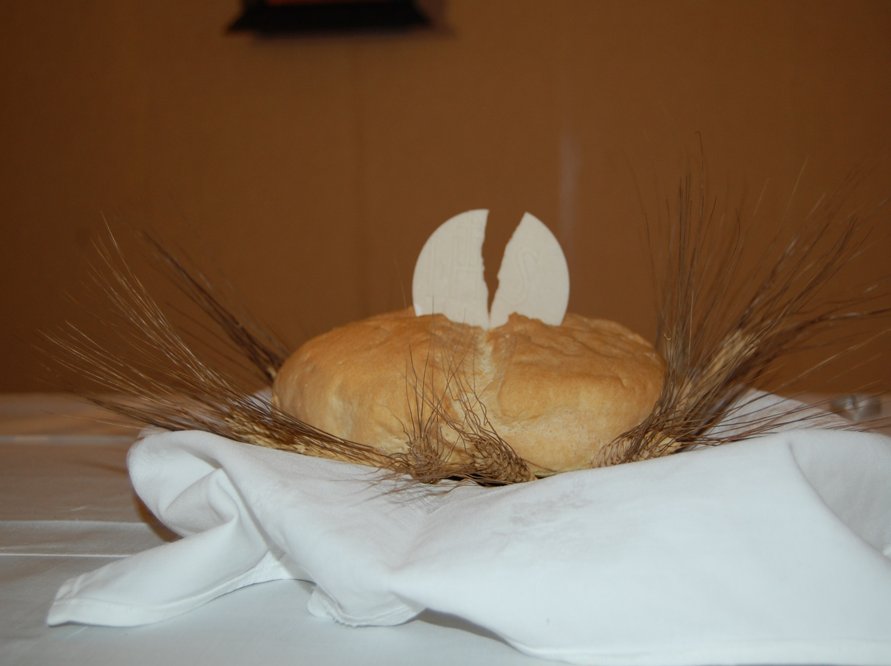
SEGNI
DEL TUO
AMORE

Slide 49
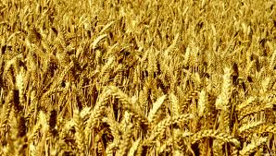
Mille e mille grani nelle spighe d'oro

Slide 50
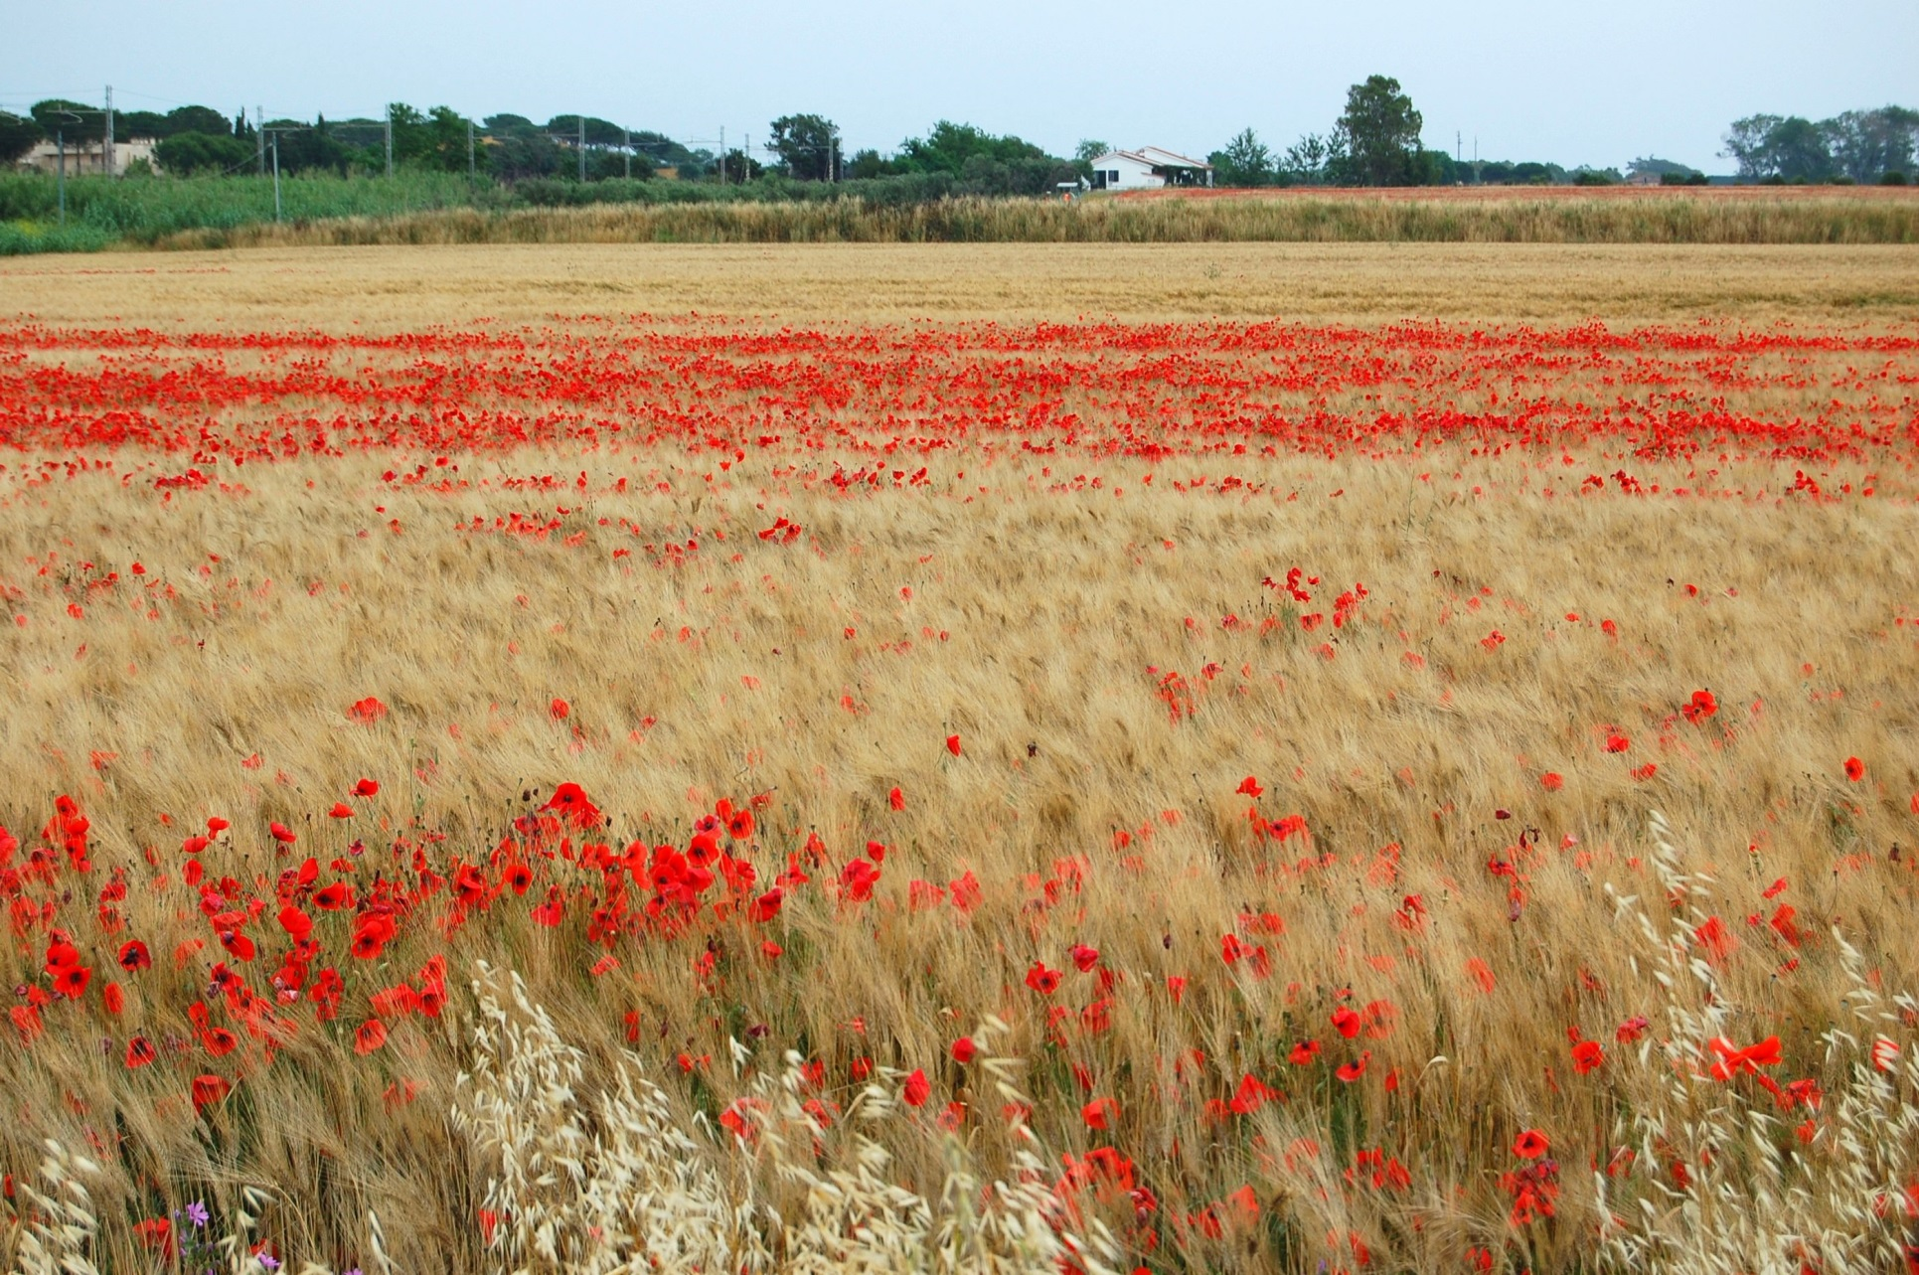
mandano fragranza e danno gioia al cuore,

Slide 51
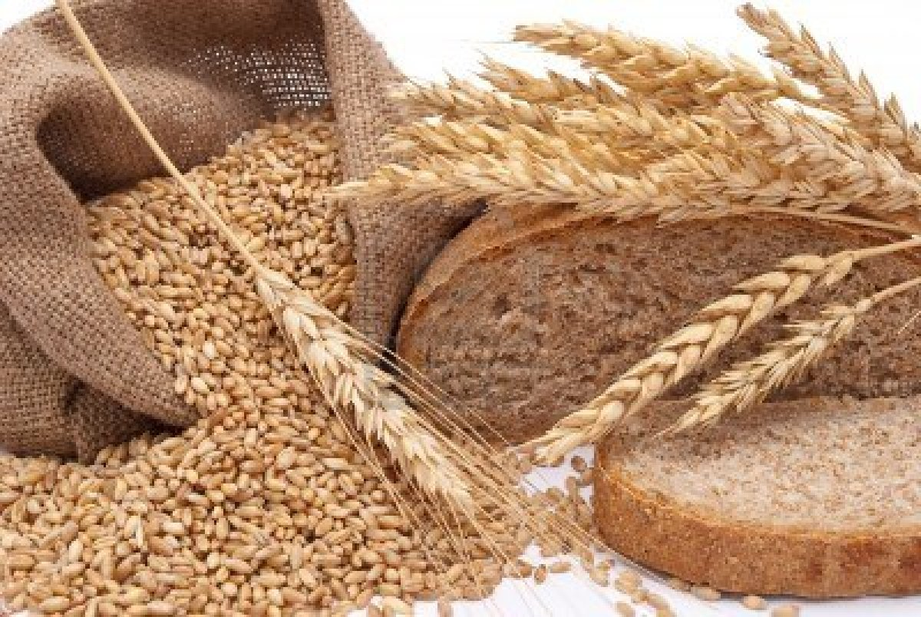
quando, macinati, fanno un pane solo:

Slide 52
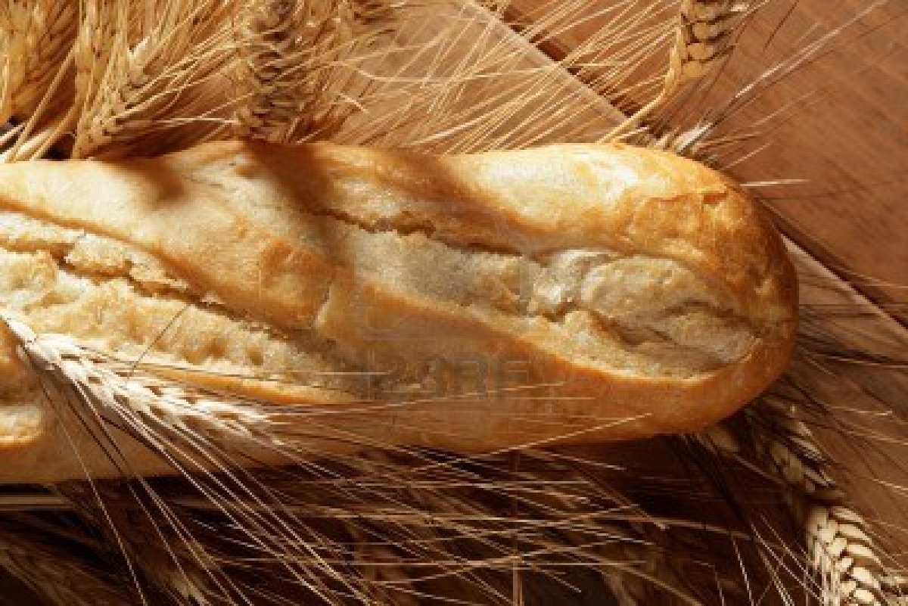
pane quotidiano,
dono tuo, Signore.

Slide 53
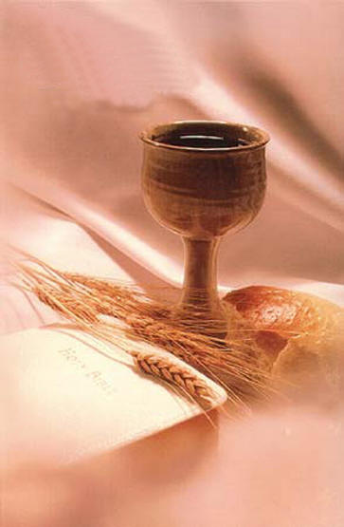
Ecco il pane e il vino, segni del tuo amore.

Slide 54
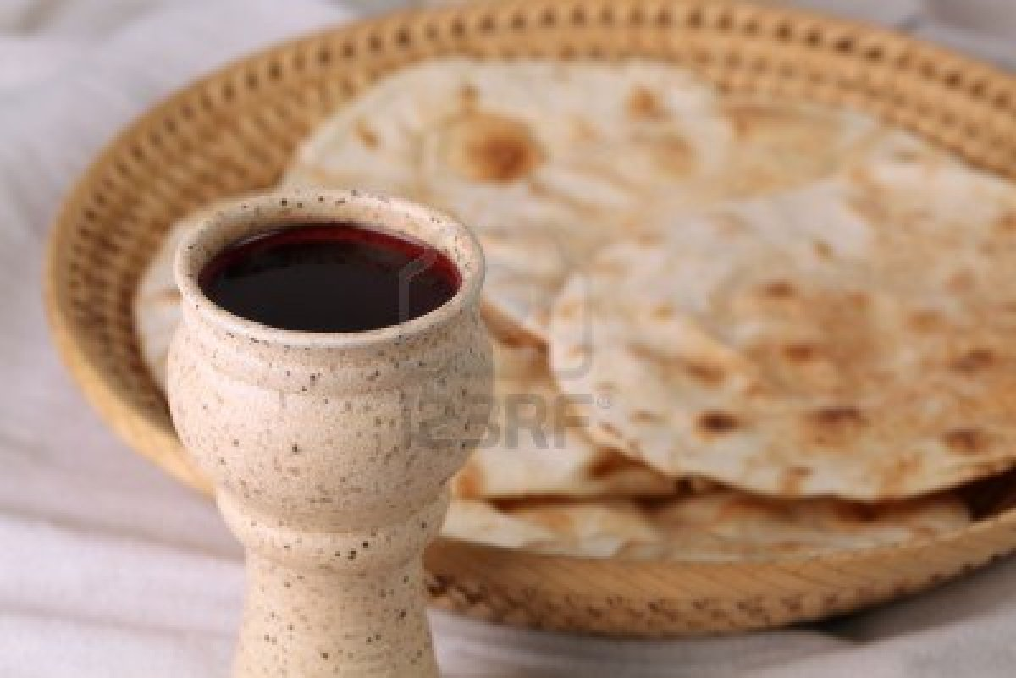
Ecco questa offerta, accoglila Signore:

Slide 55
tu di mille e mille cuori fai un cuore solo, un corpo solo in te

Slide 56
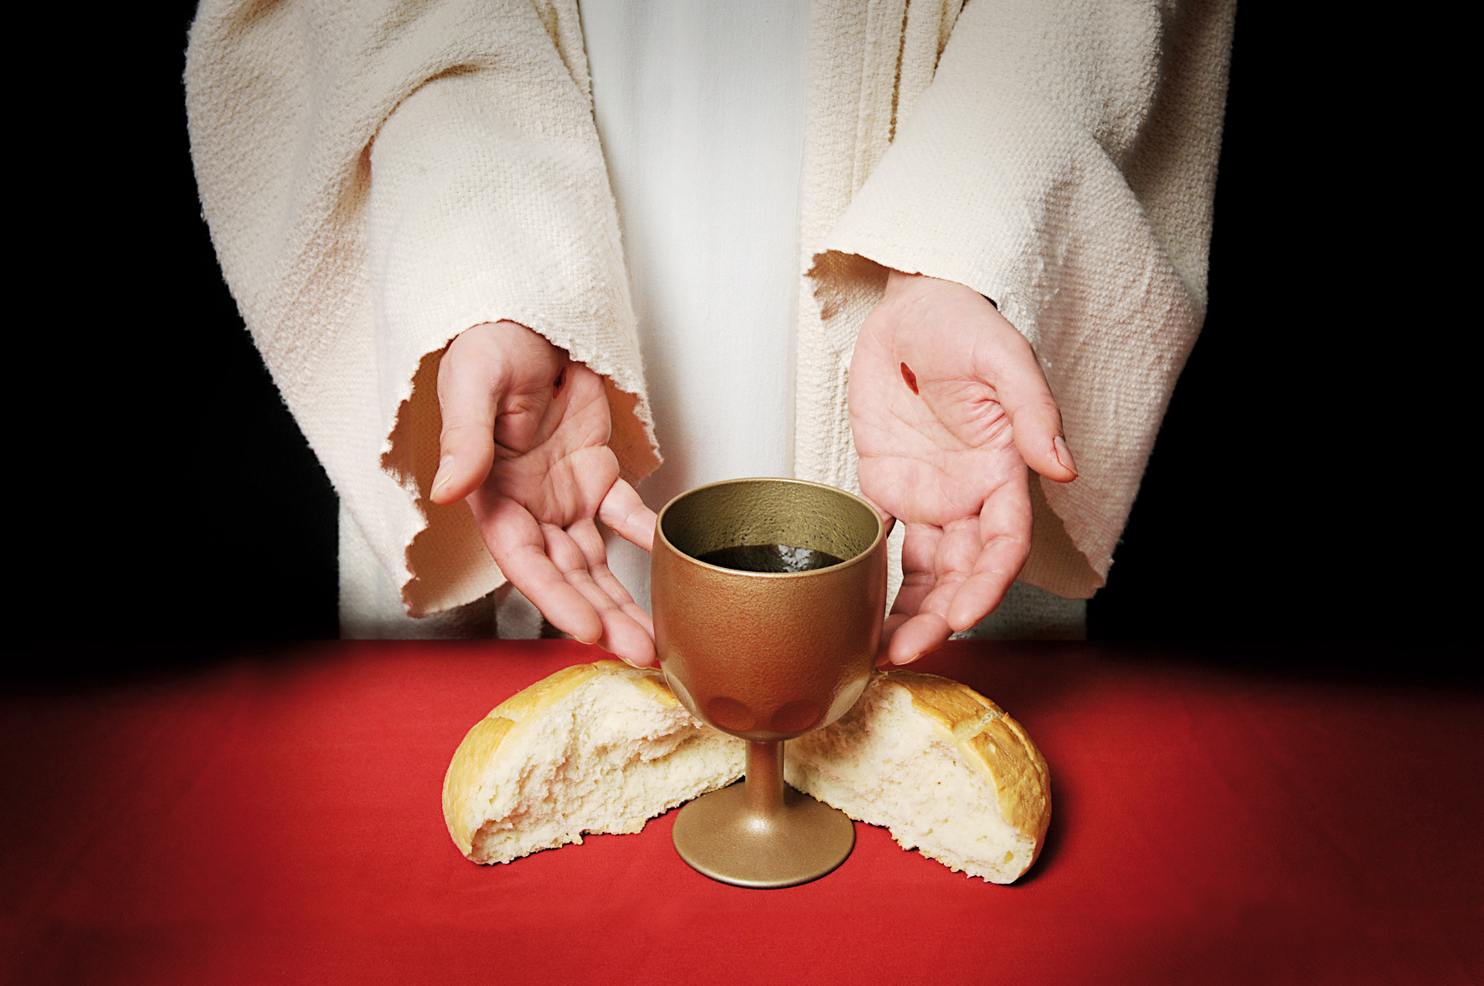
e il Figlio tuo verrà, vivrà ancora
in mezzo a noi.

Slide 57
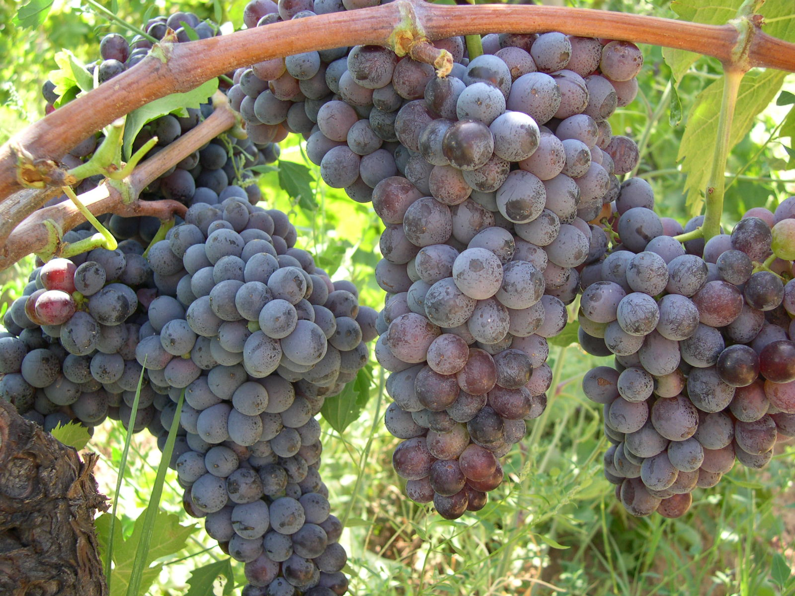
Mille grappoli maturi sotto il sole, festa della terra,

Slide 58
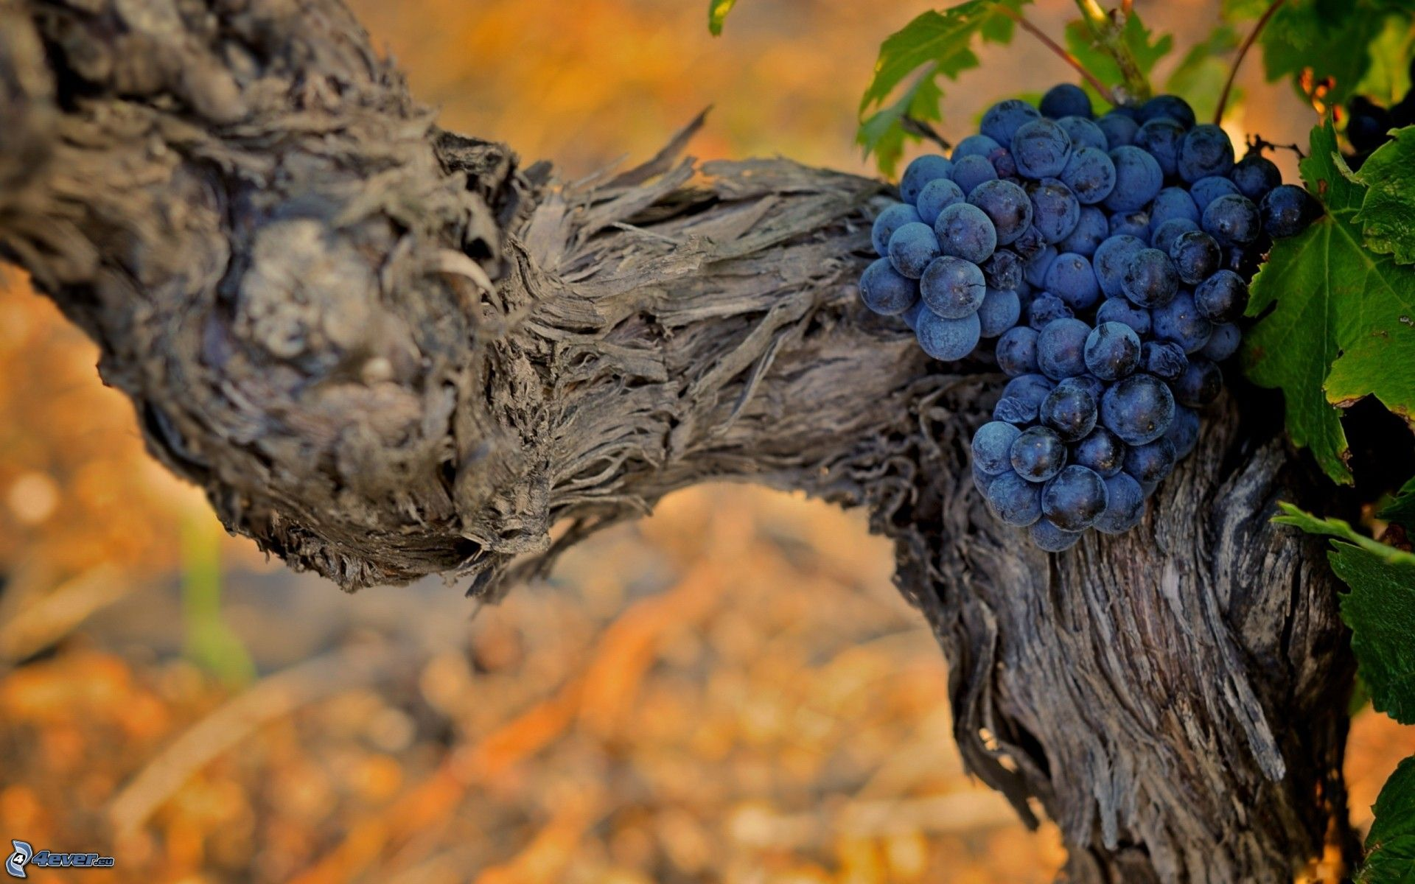
donano vigore, quando da ogni perla stilla il vino nuovo:

Slide 59
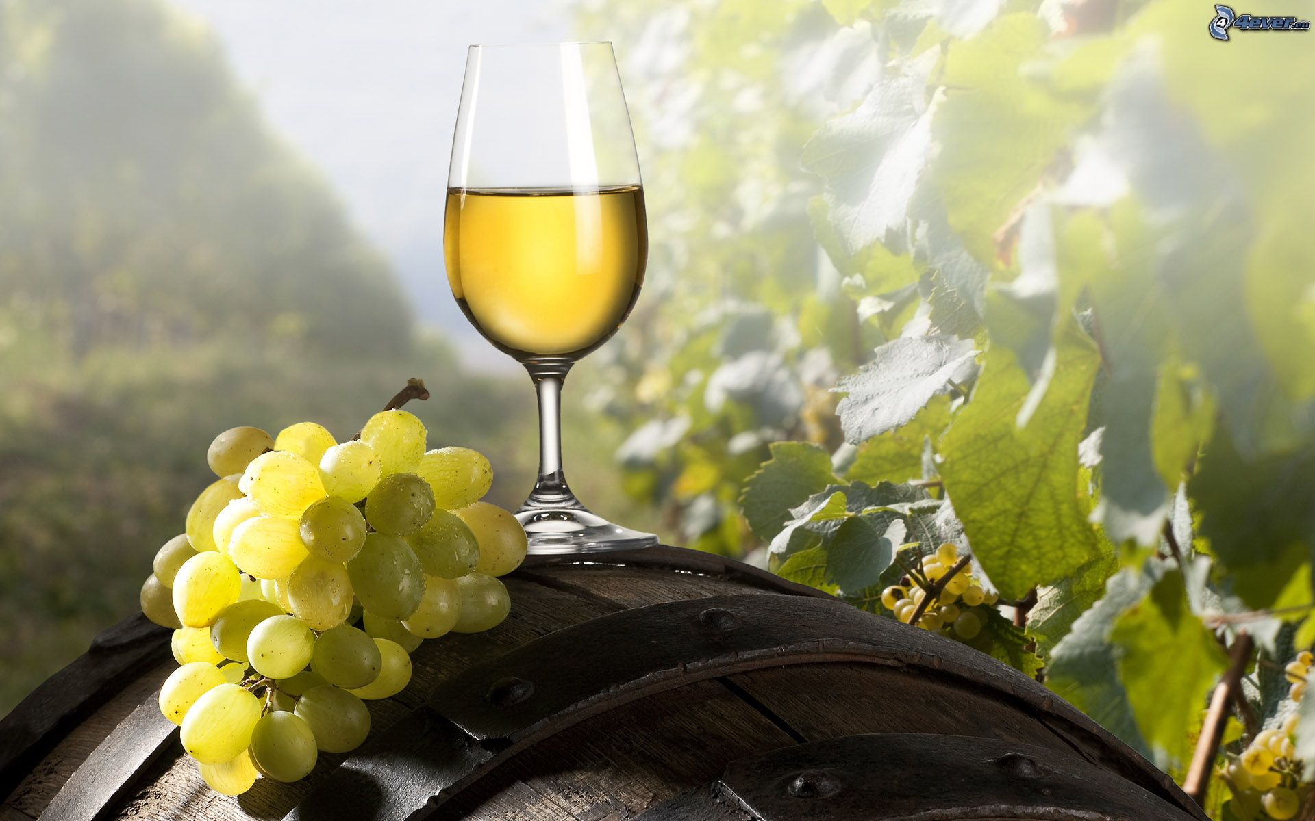
vino della gioia, dono tuo, Signore.

Slide 60
Ecco il pane e il vino, segni del tuo amore.

Slide 61
Ecco questa offerta, accoglila Signore:

Slide 62
e il Figlio tuo verrà, vivrà ancora
in mezzo a noi.

Slide 63
Ecco il pane e il vino, segni del tuo amore.

Slide 64
Ecco questa offerta, accoglila Signore:

Slide 65
e il Figlio tuo verrà, vivrà ancora
in mezzo a noi.

Slide 67
Il Signore sia con voi.
E con il tuo spirito.
In alto i nostri cuori.
Sono rivolti al Signore.
Rendiamo grazie al Signore nostro Dio.
È cosa buona e giusta.

Slide 69
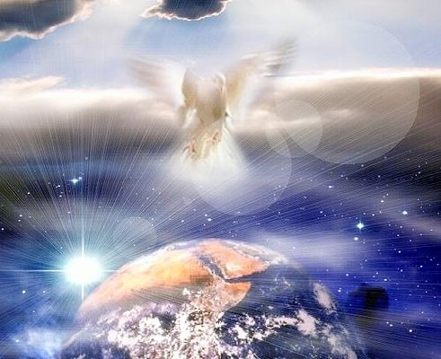
Santo Santo
Santo Santo
Santo il Signore
Santo Santo
Santo Santo
Santo il Signore
Dio dell’universo

Slide 70
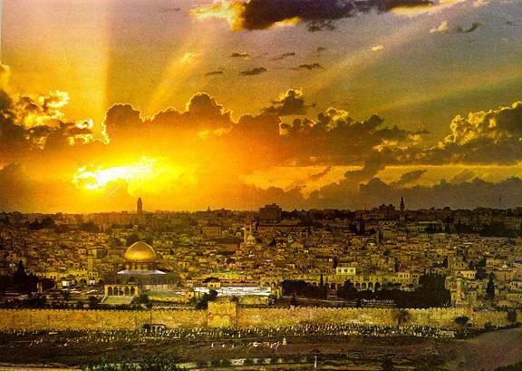
I cieli e la terra
sono pieni
della tua gloria
I cieli e la terra
sono pieni
della tua gloria

Slide 71
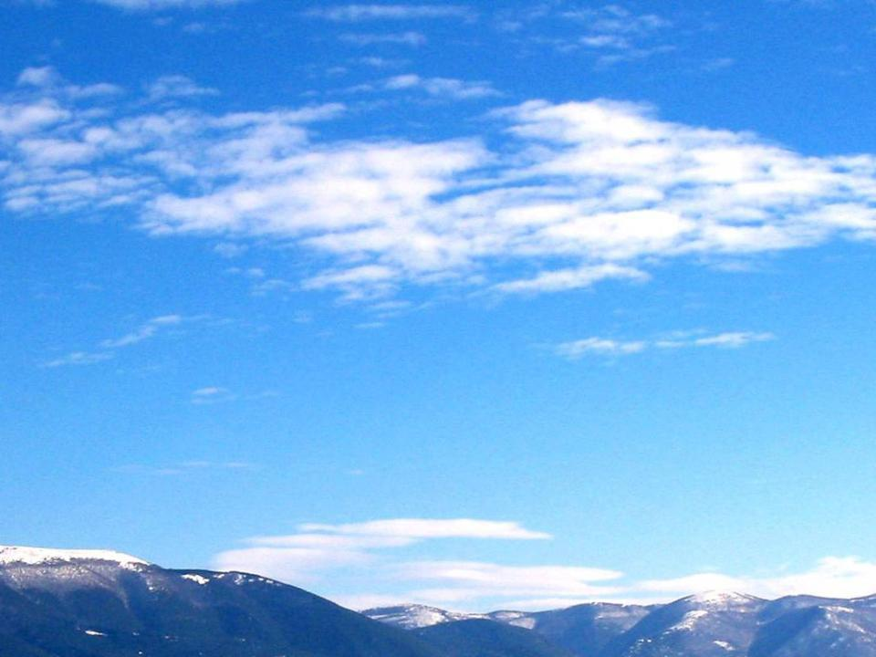
Osanna Osanna Osanna
Osanna Osanna
Osanna
Osanna
Osanna
Nell’alto dei cieli

Slide 72
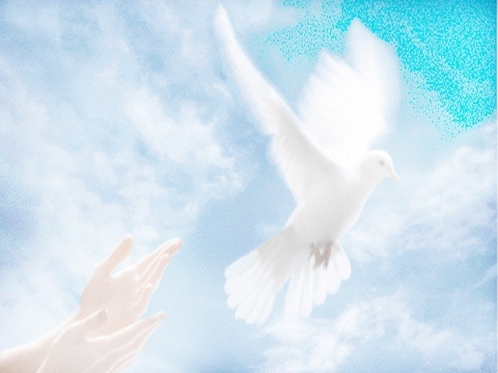
Benedetto è
Benedetto è
è colui che viene
Benedetto è
Benedetto è
è colui che viene
nel nome del Signore.

Slide 73
Osanna Osanna Osanna
Osanna Osanna
Osanna
Osanna
Osanna
Nell’alto dei cieli

Slide 74
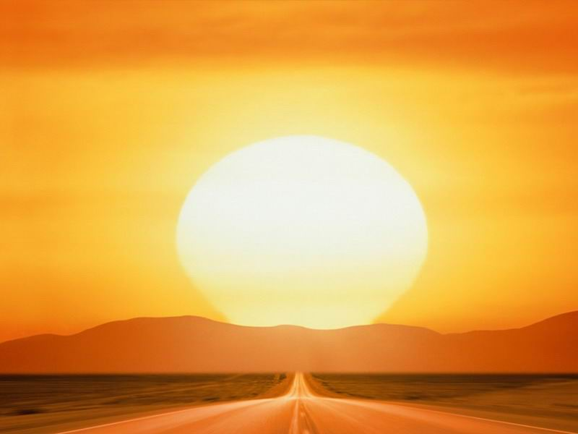
Santo Santo
Santo Santo
Santo il Signore
Santo Santo
Santo Santo
Santo il Signore
Dio dell’universo

Slide 76
Mistero della fede.
Annunziamo la tua morte, Signore,
proclamiamo la tua risurrezione,
nell'attesa della tua venuta.

Slide 78
Per Cristo,
con Cristo
e in Cristo,
a te, Dio Padre onnipotente,
nell'unità dello Spirito Santo,
ogni onore e gloria
per tutti i secoli dei secoli.
Amen.

Slide 80
Padre nostro, che sei nei cieli,
sia santificato il tuo nome,
venga il tuo regno,
sia fatta la tua volontà,
come in cielo così in terra.
Dacci oggi il nostro pane quotidiano,
e rimetti a noi i nostri debiti
come noi li rimettiamo
ai nostri debitori,
e non ci indurre in tentazione,
ma liberaci dal male.

Slide 82
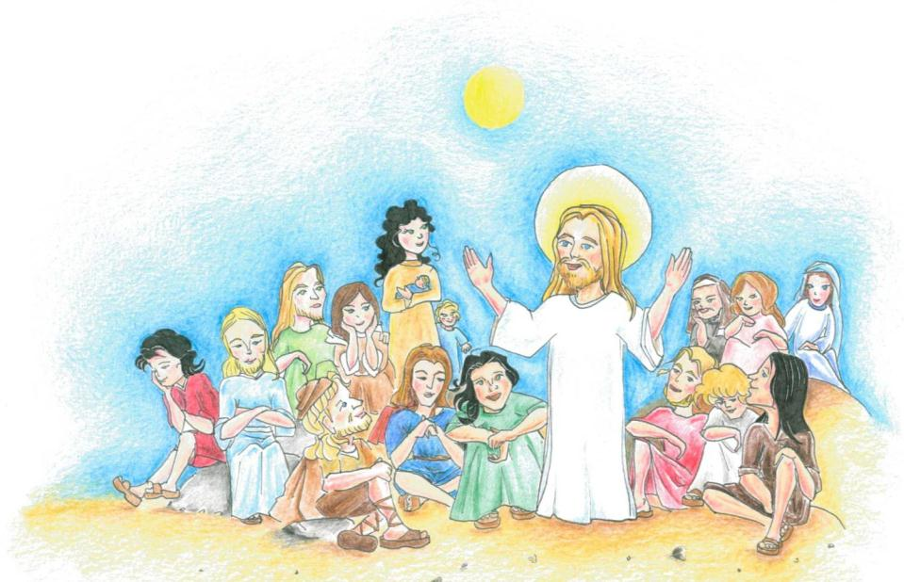
Tuo è il regno, tua la potenza
e la gloria nei secoli.

Slide 84
La
pace
viene
dall'alto

Slide 85
entra
nel
cuore,

Slide 86
si
vede
sul
volto

Slide 87
Ora
ti
stringo
la mano

Slide 88
non sono più solo
non sei più lontano

Slide 89
Questa amicizia
attorno al Signore

Slide 90
è troppo grande
non può finire.

Slide 91
La
pace
viene
dall'alto

Slide 92
entra
nel
cuore,

Slide 93
si vede sul volto

Slide 94
Ora
ti
stringo
la mano

Slide 95
non sono più solo
non sei più lontano

Slide 97
Agnello di Dio,
che togli i peccati del mondo,
abbi pietà di noi.

Slide 98
Agnello di Dio,
che togli i peccati del mondo,
abbi pietà di noi.

Slide 99
Agnello di Dio,
che togli i peccati del mondo,
dona a noi la pace.

Slide 101
Beati gli invitati
alla Cena del Signore.

Slide 102
Ecco l’agnello di Dio,
che toglie i peccati del mondo.

Slide 103
O Signore, non son degno
di partecipare alla tua mensa:
ma di’ soltanto una parola
e io sarò salvato.

Slide 105
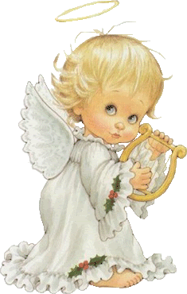
Vieni nasci ancora

Slide 106
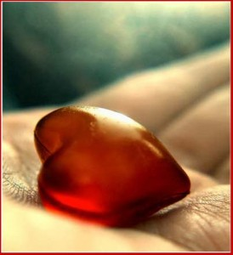
Torni Signore,
torni nel cuore
col tuo silenzio denso di te.

Slide 107
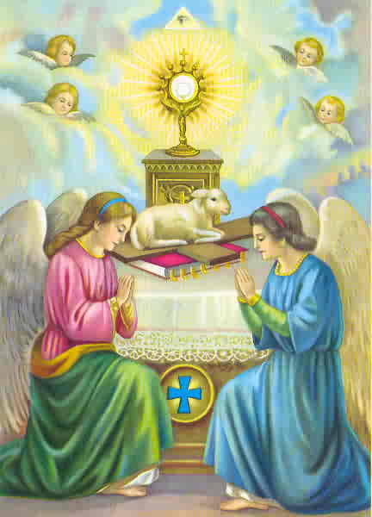
E come i pastori un tempo
ora noi ti adoriamo,
e i nostri doni
sono ciò che siamo noi.

Slide 108
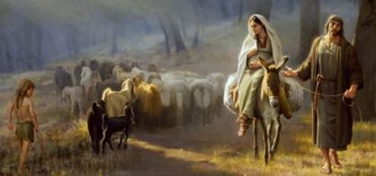
Eri la luce, venivi nel mondo
Venivi tra i tuoi e i tuoi però
Loro non ti hanno accolto

Slide 109
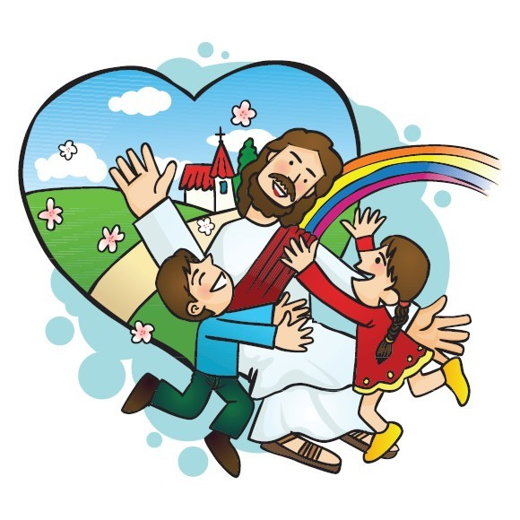
Ma noi ti invochiamo,
vieni
Ma noi ti
vogliamo
accanto

Slide 110
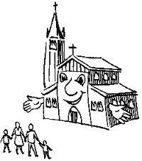
La nostra casa è tua
T’accoglieremo noi

Slide 111
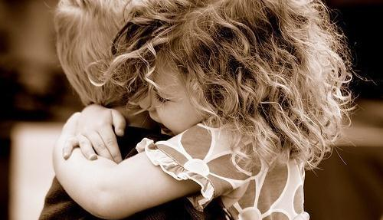
E tu che ritorni, tu che rinasci
Dove c’è amore e carità, qui sei presente

Slide 112
Tu per davvero vieni
Tu per davvero nasci
Noi siamo uniti nel tuo nome e tu sei qui

Slide 113
Vieni nasci ancora dentro l’anima
Vieni nasci sempre, nasci in mezzo a noi

Slide 114
Per le strade luci, feste e musiche
Ma Betlemme è qui.

Slide 115
Torni Signore,
torni nel cuore
col tuo silenzio denso di te.

Slide 116
E come i pastori un tempo
ora noi ti adoriamo,
e i nostri doni
sono ciò che siamo noi.

Slide 117
Eri la luce, venivi nel mondo
Venivi tra i tuoi e i tuoi però
Loro non ti hanno accolto

Slide 118
Ma noi ti invochiamo,
vieni
Ma noi ti
vogliamo
accanto

Slide 119
La nostra casa è tua
T’accoglieremo noi

Slide 120
E tu che ritorni, tu che rinasci
Dove c’è amore e carità, qui sei presente

Slide 121
Tu per davvero vieni
Tu per davvero nasci
Noi siamo uniti nel tuo nome e tu sei qui

Slide 122
Torni Signore,
torni nel cuore
col tuo silenzio denso di te.

Slide 123
E come i pastori un tempo
ora noi ti adoriamo,
e i nostri doni
sono ciò che siamo noi.

Slide 124
Eri la luce, venivi nel mondo
Venivi tra i tuoi e i tuoi però
Loro non ti hanno accolto

Slide 125
Ma noi ti invochiamo,
vieni
Ma noi ti
vogliamo
accanto

Slide 126
La nostra casa è tua
T’accoglieremo noi

Slide 127
E tu che ritorni, tu che rinasci
Dove c’è amore e carità, qui sei presente

Slide 128
Tu per davvero vieni
Tu per davvero nasci
Noi siamo uniti nel tuo nome e tu sei qui

Slide 130
La partecipazione a questo sacramento, che a noi pellegrini sulla terra rivela il senso cristiano della vita, ci sostenga, Signore, nel nostro cammino e ci guidi ai beni eterni. Per Cristo nostro Signore.
Amen.

Slide 132
Il Signore sia con voi.
E con il tuo spirito.
Vi benedica Dio onnipotente
Padre e Figlio e Spirito Santo.
Amen.
Nel nome del Signore: andate in pace.
Rendiamo grazie a Dio.

Slide 133
Ciao a tutti
e
buon
AVVENTO

Slide 134
Canto dell' Amicizia

Slide 135
In un mondo di maschere dove sembra impossibile riuscire a sconfiggere tutto ciò che annienta l'uomo.

Slide 136
Il potere, la falsità la ricchezza, l'avidità, sono mostri da abbattere, noi però non siamo soli.

Slide 137
Canta con noi, batti le mani, alzale in alto, muovile al ritmo del canto.

Slide 138
Stringi la mano del tuo vicino e scoprirai che è meno duro il cammino così.

